Slide 1
Nederland doet een inhaalrace met nieuwe zonnestroom capaciteit The Solar Future NL VI - 2014
Peter J. Segaar - Polder PV
Leiden (ZH)
www.polderpv.nl
info@polderpv.nl
https://twitter.com/Polder_PV

Slide 2
Introductie
Onmogelijk alles “te benoemen”, daarom slechts een selectie.
Ontwikkelingen PV markt Nederland.
Afschattingen volume 2013.
Vooruitzicht korte en langere termijn.
Trends & issues.
NB! Data worden verder uitgewerkt >> in div. artikelen gepubliceerd op Polder PV
Nederland doet een inhaalrace met nieuwe zonnestroom capaciteit – TSF NL VI 2014 P.J. Segaar - www.polderpv.nl

Slide 3
1 vd scenario’s T.S.F. NL V - 23 mei 2013
Vóór en na publicatie / revisie CBS cijfers 2012
Acc. ALL 340 > 365 MWp
New built 2012: 195 > 220 MWp ALL cap. (CBS revision Nov. 18, 2013)
CBS updates dankzij lijsten PPV:
+ 45 MWp sinds 2012
Schatting PPV mei 2013: indien afzet PV 2012 200 MWp
>> eind 2012 341 MWp, eind 2013 650 MWp
Nederland doet een inhaalrace met nieuwe zonnestroom capaciteit – TSF NL VI 2014 P.J. Segaar - www.polderpv.nl

Slide 4
Nederland doet een inhaalrace met nieuwe zonnestroom capaciteit – TSF NL VI 2014 P.J. Segaar - www.polderpv.nl
Voorspellen blijft moeilijk …
Ten tijde van Hans Wijers, Min. EZ, 4 maart 1997
(dank aan Henri Bontenbal)
U bent gewaarschuwd!

Slide 5
Doorlopende inventarisaties van PPV: 9 mei 2014 plm. 1.240 aanbieders PV in NL (factor 10,4x niveau mei 2010!), incl. 46 “groothandels”.
9-5-2014:
1.240
Motto: “nog steeds gelukzoekers” bij het aanbod, tot in 2014?
Nederland doet een inhaalrace met nieuwe zonnestroom capaciteit – TSF NL VI 2014 P.J. Segaar - www.polderpv.nl

Slide 6
Vertegenwoordiging aanbieders van PV-modules en –systemen bij branche organisatie Holland Solar
2012: 53 van 298 aanbieders lid = 17,8% (>11,6% T.S.F. 2013)
2014: 90 (+ 70%) van 1.239 (+ 316%) aanbieders lid = 7,3% (exclusief faillissementen)
Zonnekeur: 12 firma’s waarvan 8 lid van HS.
SEI erkenning: 78 firma’s waarvan 13 lid van HS… www.depk.nl www.kbi.nl
Nederland doet een inhaalrace met nieuwe zonnestroom capaciteit – TSF NL VI 2014 P.J. Segaar - www.polderpv.nl

Slide 7
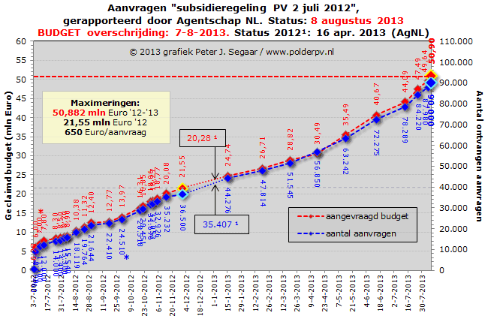
“Niet gewilde” nationale subsidieregeling particulieren 2 juli 2012 tm. 7 aug. 2013
Budget MEUR 52 overschreden 7 aug. 2013.
89.832 installaties.
Residentieel.
279 MWp.
Grootste deel in 2013 opgeleverd.
Geen evaluatie TK; komt niet meer terug.
Definitieve realisatie cijfers nog niet bekend (> RVO.nl)
Nederland doet een inhaalrace met nieuwe zonnestroom capaciteit – TSF NL VI 2014 P.J. Segaar - www.polderpv.nl

Slide 8
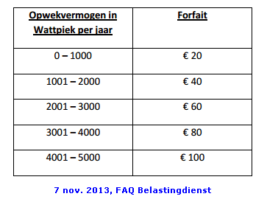
BTW terugvraag hype: vraagtekens en commercie
???
“Wij verzorgen uw aanmelding als BTW-ondernemer.
Wij dienen de BTW-aangifte in.
Wij vragen ontheffing aangifteplicht BTW aan.
Kosten voor deze diensten: € 175 excl. BTW”
Nederland doet een inhaalrace met nieuwe zonnestroom capaciteit – TSF NL VI 2014 P.J. Segaar - www.polderpv.nl

Slide 9
Inkoopacties: “Nederlands fenomeen”
Status begin mei 2014: 182 acties geteld (TSF mei ‘12: 77).
Bewoners collectief > semi-idealistisch > puur commercieel.
“Klein” > “betekenisvol” > “fors” > “groot” (iChoosr).
Behoorlijke impact op totale afzet, “uniek” marktsegment.
Sterk gemengde gevoelens oproepend in markt !!
Helaas lang niet alle data gekregen (> afschatten).
Grove schatting alle acties: 127 MWp, 41.000 installaties.
Slechts 14% (MWp) “community driven”, 23% grootschalige acties “i.s.m. gemeentes”, 46% puur commercieel!
Indien 2012-2013 570 MWp nieuwbouw > plm. 22% bestaande uit inkoopacties in die periode.
Nederland doet een inhaalrace met nieuwe zonnestroom capaciteit – TSF NL VI 2014 P.J. Segaar - www.polderpv.nl

Slide 10
Nederland doet een inhaalrace met nieuwe zonnestroom capaciteit – TSF NL VI 2014 P.J. Segaar - www.polderpv.nl
Marktpartijen over (andermans / eigen) collectieve PV-inkoopacties
“De markt heeft nadrukkelijk aangegeven klaar te zijn met acties.”
“Kost veel tijd, kennis, vergt nogal wat van organisaties. Vaak niet aangevangen: bang voor de risico’s.”
“Persoonlijk vind ik het een tijdelijk fenomeen.”
“Burgers zelf hebben onvoldoende kennis en tijd om goed in te kopen, willen graag kant en klare producten” > “ontzorg model”.
“Collectieve acties gaan nieuwe klantsegmenten aanspreken”.
“Het fenomeen houdt stand en zal groeien. Het product is complex … de investering hoog”
Petitie nov. 2013 (865 handtekeningen): http://www.petities24.com/stopconcurrentiegemeenten
Voors en tegens ronde tafel overleg >> Solar Magazine maart 2014: pp. 14-17. http://solarmagazine.nl/files/sm1-2014.pdf

Slide 11
Nederland doet een inhaalrace met nieuwe zonnestroom capaciteit – TSF NL VI 2014 P.J. Segaar - www.polderpv.nl
Inkoopactie(s) hors categorie: iChoosr
“Samenzonneenergie” status 9 apr. 2014
6 acties NH, ZH ‘12-’14
> 60 gemeentes
9.685 bestellingen
Bijna 25 MWp
>19% alle inkoopacties (excl. Huursector)
Oplevering > juni 2014.
Vervolgacties op stapel.
Data: copyright iChoosr / Samenzonneenergie.nl

Slide 12
Nederland doet een inhaalrace met nieuwe zonnestroom capaciteit – TSF NL VI 2014 P.J. Segaar - www.polderpv.nl
Huursector: Dragon Awakening
SHAERE 2013 (Aedes): steekproef!
Thermische collectoren minder sterke groei, 2011-2013 CAGR 15%/yr
Huurwoningen met PV-modules zeer sterke groei, 2011-2013 CAGR 85%/yr
Groot potentieel, mogelijk eind 2013 12 MWp, kan rap meer dan verdubbelen.
MITS geen extra financiële claims op sector!
Corpeleijn Zonnig Huren, 16 dec. 2013: “… de 10.000 woningen en 200 flats waarschijnlijk gehaald…” “de beer is los”

Slide 13
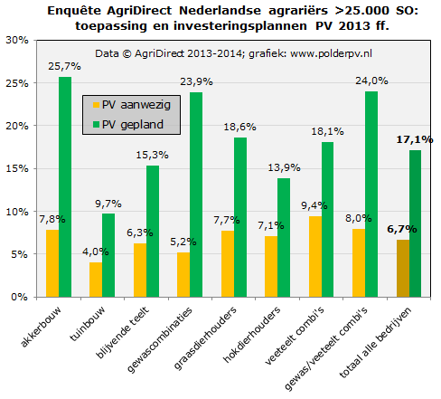
Ontwikkelingen PV in agrarische sector: segmentatie aantallen bedrijven
AgriDirect april 2014: 6,7% hééft PV, 17,1% overweegt aanschaf.
Gemiddelde/bedrijf LTO acties: 26 kWp.
CBS 2012: 11% van opgesteld vermogen landbouw (40 MWp).
CBS 2013: 67.480 landbouw bedrijven.
Dec. 2013: Aantal boerderijen met PV of ZT 2010>2013: 615 > 2.760 CAGR 65%/jaar !
Vermogen PV 2013 onbekend. ?? 70 MWp ??
Nederland doet een inhaalrace met nieuwe zonnestroom capaciteit – TSF NL VI 2014 P.J. Segaar - www.polderpv.nl

Slide 14
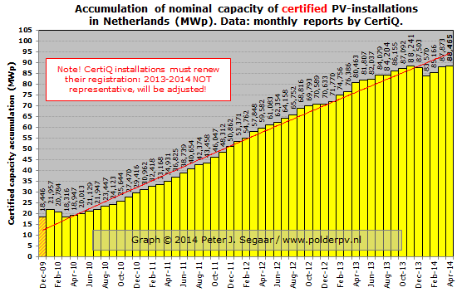
CertiQ/SDE blijft doorkabbelen
1 mei 2014
Realisatie 2013:
14 MWp
Complicaties a.g.v. her-registraties in het CertiQ register…
2013: 91 MWp SDE+MEP, 78 MWp SDE met 10.500 PV-systemen. Gemiddeld 1,4 MWp per maand (5.600 modules).
SDE 2013: min. 133 MWp beschikt (in 391 dagen!).
Nederland doet een inhaalrace met nieuwe zonnestroom capaciteit – TSF NL VI 2014 P.J. Segaar - www.polderpv.nl

Slide 15
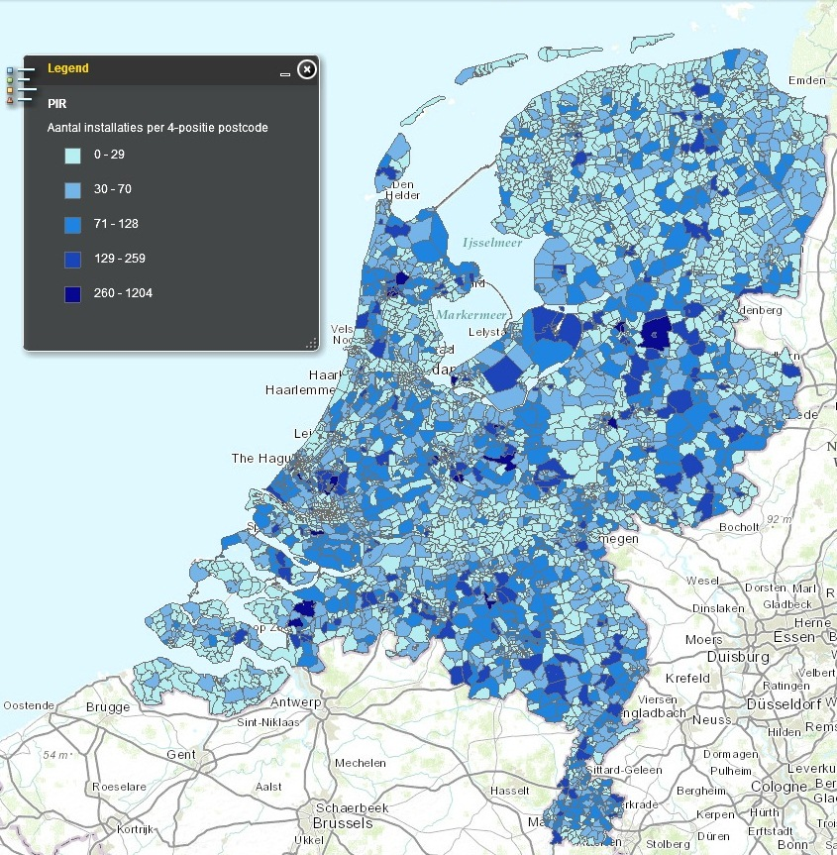
Netbeheer NL / PIR versus Klimaatmonitor updates
PIR Netbeheer Nederland 23-4-2014
Nederland doet een inhaalrace met nieuwe zonnestroom capaciteit – TSF NL VI 2014 P.J. Segaar - www.polderpv.nl

Slide 16
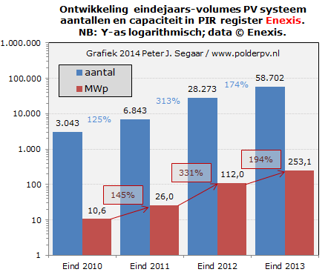
Voorbeeld evolutie PIR* registraties: Netbeheerder Enexis
Forse evolutie registraties in PIR bij Enexis. Y-as logarithmische schaal!
Probleem: hoogste groei in 2012, in 2013 echter meeste beschikkingen installaties nationale subsidie regeling (NSR) uitgegeven!
Data: © Enexis
NSR
* PIR = Productie Installatie Register i.s.m. EDSN
Nederland doet een inhaalrace met nieuwe zonnestroom capaciteit – TSF NL VI 2014 P.J. Segaar - www.polderpv.nl

Slide 17
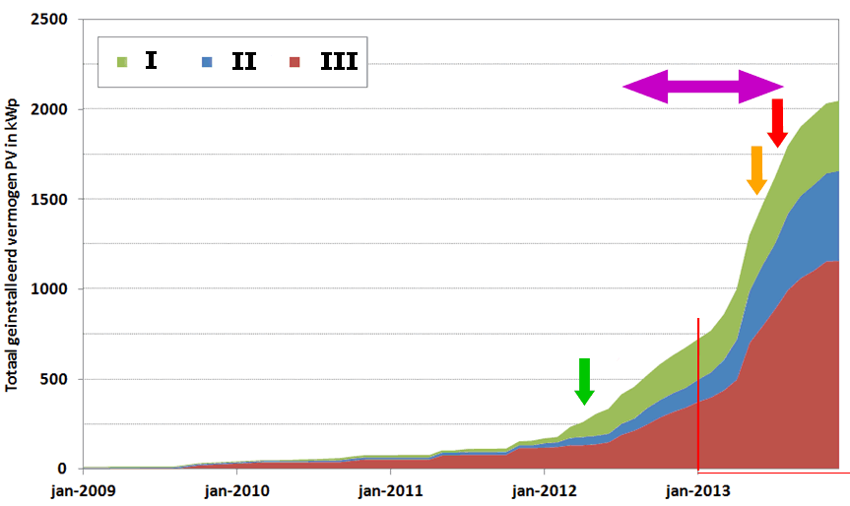
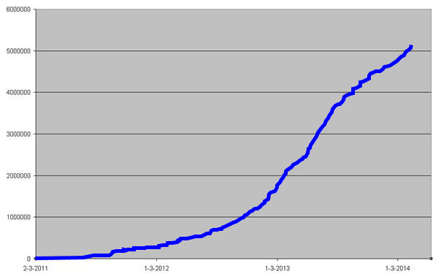
PIR registraties 2 kleine netbeheerders Verloop maandelijkse progressie (kWp/MWp)
A: 2,05 MWp
B: 5,5 MWp
Mrt-2011
Mrt-2014
Groene pijl: 1e geruchten “lage BTW regeling” voorjaar ’12
Oranje pijl: voorlopige anti-dumping heffing EC 6-6-2013
Rode pijl: prijsafspraak EC / Chinese producenten 3-8-2013
Violette pijl: aanvraagperiode NSR 2-7-2012 >> 7-8-2013
Nederland doet een inhaalrace met nieuwe zonnestroom capaciteit – TSF NL VI 2014 P.J. Segaar - www.polderpv.nl

Slide 18
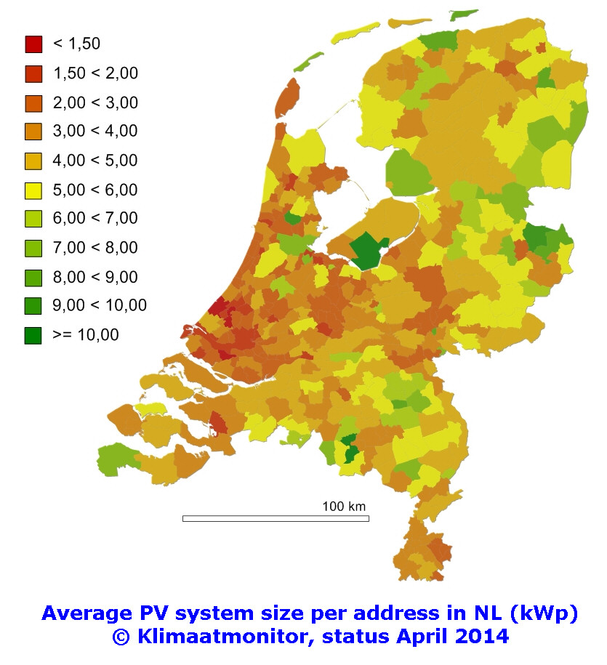
Krachtige tool Klimaatmonitor – doch niet compleet
KLIMAATMONITOR Min. I en M
Eerste analyse PPV: juli 2010.
Voorlopig “minst incomplete” overzicht Nederland.
Waarschuwing: “is niet alles!” - onderschatting van totaal volume.
Voorbeeld: gemiddelde installatie grootte per adres per gemeente.
http://klimaatmonitor.databank.nl
Nederland doet een inhaalrace met nieuwe zonnestroom capaciteit – TSF NL VI 2014 P.J. Segaar - www.polderpv.nl

Slide 19
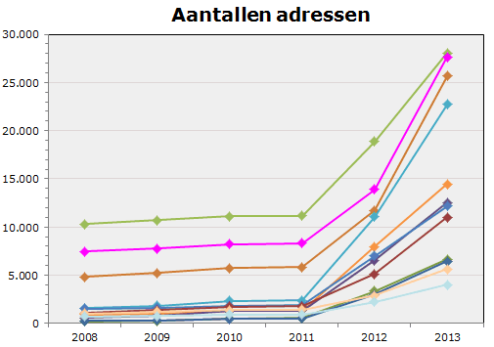
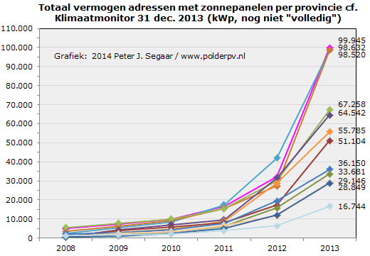
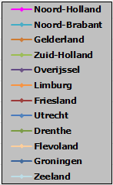
Impressies Klimaatmonitor: prestatie provincies
Aantal adressen met PV
Opgesteld PV vermogen
>>>
Nederland doet een inhaalrace met nieuwe zonnestroom capaciteit – TSF NL VI 2014 P.J. Segaar - www.polderpv.nl

Slide 20
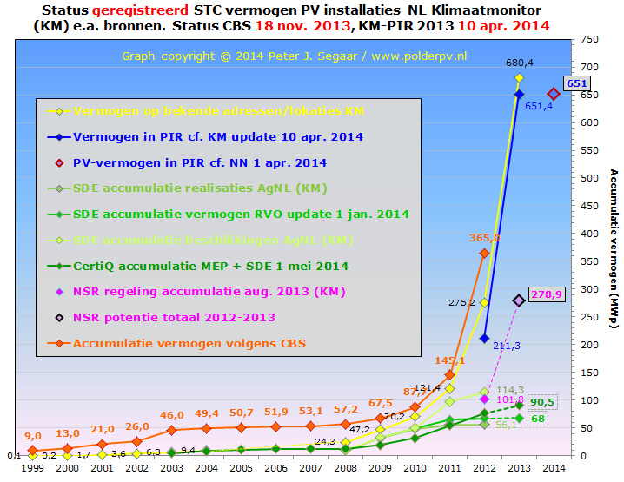
Impressies Klimaatmonitor: status 1 mei 2014
KM totaal
PIR (KM)
CBS
NSR
SDE (+ MEP)
Nederland doet een inhaalrace met nieuwe zonnestroom capaciteit – TSF NL VI 2014 P.J. Segaar - www.polderpv.nl

Slide 21
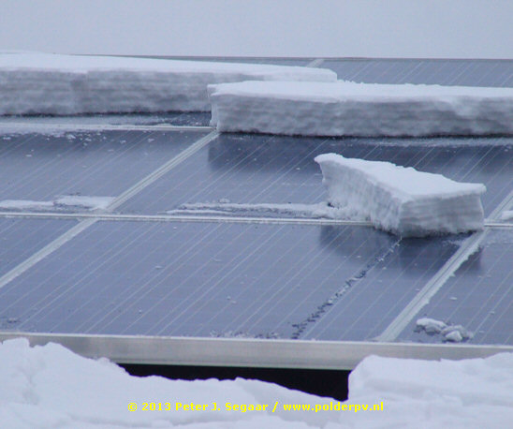
Voorspellingen en prognoses voor 2013 en 2014
Nederland doet een inhaalrace met nieuwe zonnestroom capaciteit – TSF NL VI 2014 P.J. Segaar - www.polderpv.nl

Slide 22
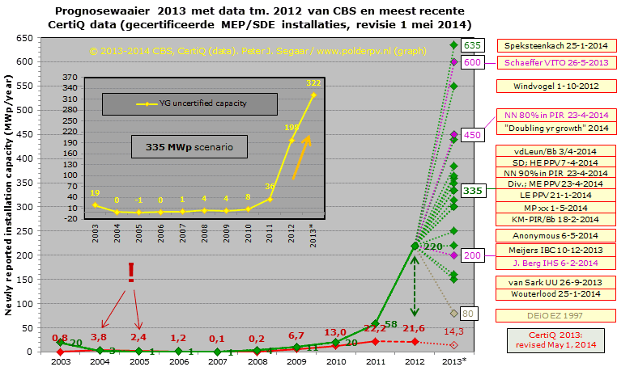
De “prognosewaaier”: nieuwbouw 2013
Nederland doet een inhaalrace met nieuwe zonnestroom capaciteit – TSF NL VI 2014 P.J. Segaar - www.polderpv.nl

Slide 23
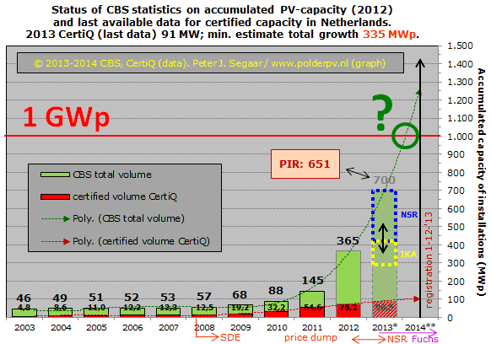
Speculatief scenario > accumulatie 2014
Nederland doet een inhaalrace met nieuwe zonnestroom capaciteit – TSF NL VI 2014 P.J. Segaar - www.polderpv.nl

Slide 24
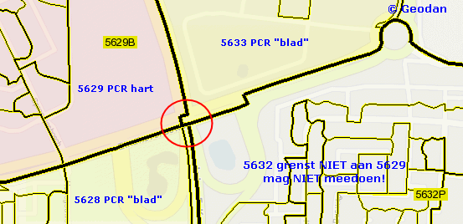
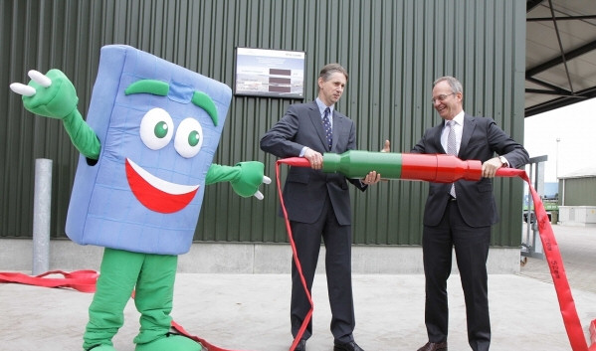
Trends in 2013 > 2014
Eerste postcoderoos (PCR) projectjes, veel vraagtekens.
Zeer ingewikkelde business-modellen > WatTpiekT Assen!
Arvalis: financieel rendement 100 kWp project 1,3%
Stefanie van de Water (13 mei 2014, TU/e): negatief
ECN: 500 MWp PCR in 2020, “grote onzekerheid”
Realisaties grotere projecten 100-en kWp - >1 MWp
Meestal met #SDE+
Heineken 0,9 > Hitachi 1,6
Ameland 6 MWp (2014-’15)
http://www.scholtenszathe.nl
Stroomversnelling “0-op-de-meter”
1.000 2014 > 100.000 woningen 2020
15-24 PV-modules per woning.
Nederland doet een inhaalrace met nieuwe zonnestroom capaciteit – TSF NL VI 2014 P.J. Segaar - www.polderpv.nl

Slide 25
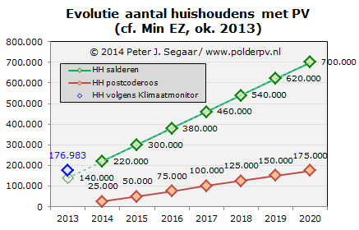
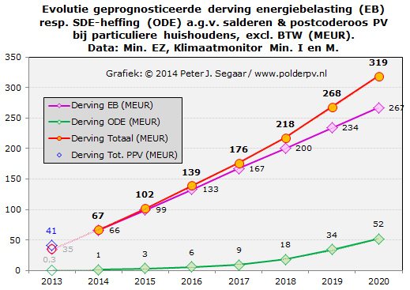
HOT Issue for Breakfast. Salderen op de helling?
Staan ook inkomsten tegenover, zijn lastiger te berekenen / communiceren >> taak sector!
Bij voortgaande forse marktgroei, met name residentiële PV capaciteit:
Derving energiebelasting plus SDE-heffing (“ODE”) kan rap op gaan lopen tot paar 100 miljoen Euro in paar jaar tijd (ex BTW).
Nederland doet een inhaalrace met nieuwe zonnestroom capaciteit – TSF NL VI 2014 P.J. Segaar - www.polderpv.nl

Slide 26
Salderen (“Net metering”) NL en “kosten” MUST READ
13 mei 2014, scriptie Stefanie van de Water, Eindhoven University of Technology
(Chairman Prof. Dr. Ir. G.P.J. Verbong)
“Postcoderoos economisch negatieve case”
http://www.polderpv.nl/nieuws_PV116.htm#17mei2014_scriptie_Stefanie_vd_Water
Nederland doet een inhaalrace met nieuwe zonnestroom capaciteit – TSF NL VI 2014 P.J. Segaar - www.polderpv.nl

Slide 27
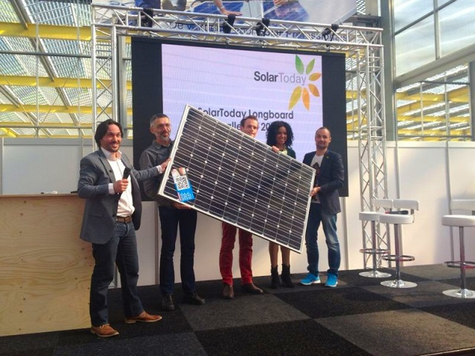
Nederland doet een inhaalrace met nieuwe zonnestroom capaciteit – TSF NL VI 2014 P.J. Segaar - www.polderpv.nl
Verwachting 2014 (I)
2014 FEEST: > 1 GWp, en
“5 miljoenste zonnepaneel” (Solar Solutions) >>
Groei en optimisme 2014, markt blijft kwetsbaar.
Bij terugval afzet beslist consolidatie sector insolventies, fusies, overnames, samenwerking.
Bedrijfsleven blijft doorplaatsen, PV is daar ook doorgebroken
Crowdfunding >> 1miljoenwatt, Greenspread. Nog niet “groot”.
Nationale Investeringsinstelling > 9 pensioenfondsen/verzekeraars in DE.
Motie Vos 1-4-2014 kaltgestellt door Kamp > EB betalen “vreemd dak”?
Postcoderoos ongewis, problemen, dunne marges. Veel belangstelling.
Mogelijk SDE 2014 #postcoderoosflopvluchtroute ?? Versnelling!
Salderen “dreiging aan de horizon” 2018? (Kamp). Effecten ongewis.

Slide 28
Nederland doet een inhaalrace met nieuwe zonnestroom capaciteit – TSF NL VI 2014 P.J. Segaar - www.polderpv.nl
Verwachting 2014 (II)
2014 ff: Enorme NL project portfolio duurzaam!
Energeia – Energytracker (april 2014):
Bijna 1.000 grootschalige DE energie projecten
44% van 100% DE projecten (656 stuks) >> PV!
Niet alle projecten zullen doorgaan, faalkans bij PV gering, behalve bij grote zonneparken.
Combinatie met overcapaciteit NL stroommarkt.
Heftige, continue stroom importen uit Duitsland.
>>> Polderkolder “7% stijging kWh prijs per jaar” s.v.p. definitief in de prullenbak!!

Slide 29
Nederland doet een inhaalrace met nieuwe zonnestroom capaciteit – TSF NL VI 2014 P.J. Segaar - www.polderpv.nl
Verwachting 2014 (III) “toetje van D.”
Is de politieke ambitie eindelijk terug van lang weggeweest?
Diederik Samsom (PvdA) op Twitter, 21 april 2014
Haalbaar, luchtballon, of demagogie?

Slide 30
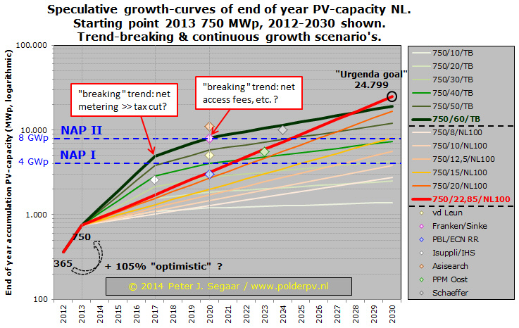
Speculaties termijn 2013 - 2020 - 2030.
Inclusief “Urgenda scenario”
Groei % (bij start)
Nederland doet een inhaalrace met nieuwe zonnestroom capaciteit – TSF NL VI 2014 P.J. Segaar - www.polderpv.nl

Slide 31
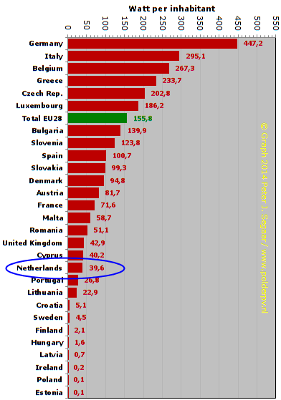
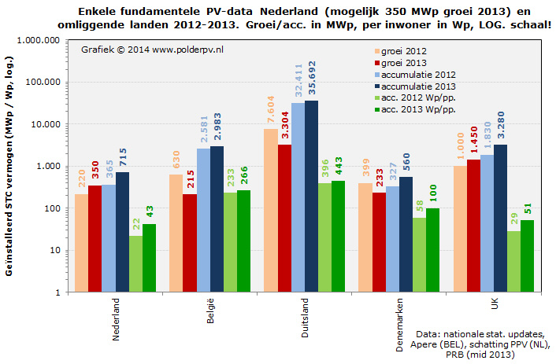
Blijvertje: NL moet ondanks groeispurt
(nog steeds) veel inhalen
18e plaats
EurObserv’ER 2013
Nederland doet een inhaalrace met nieuwe zonnestroom capaciteit – TSF NL VI 2014 P.J. Segaar - www.polderpv.nl

Slide 32
2014 Globaal meters maken, sector versterken, kwaliteit én VOLUME …
<< ?? % NL ??
EPIA data en voorspelling 50 GW 2014 door Solarbuzz
Nederland doet een inhaalrace met nieuwe zonnestroom capaciteit – TSF NL VI 2014 P.J. Segaar - www.polderpv.nl

Slide 33
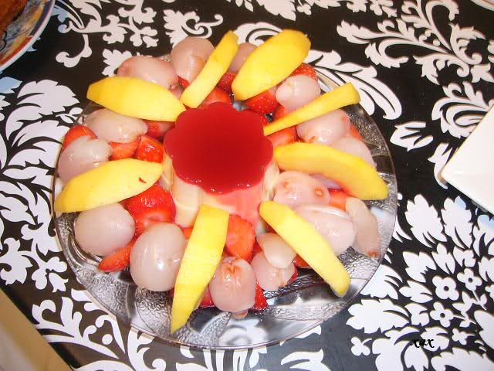
Komt er nog een CBS toetje?
Verwachting PPV: MINIMAAL 300, reëel 335 MWp nieuwbouw 2013, “met beslist ruimte voor meer”
Nederland doet een inhaalrace met nieuwe zonnestroom capaciteit – TSF NL VI 2014 P.J. Segaar - www.polderpv.nl

